Slide 1

Presentación Proyecto APT
Equipo Nexalud
Integrantes:
Martin Casas, Alvaro Figueroa y Sergio Aracena
Sección: 004D

Slide 2
Un Incremento del 133%
De pacientes en listas de espera
Aumento del 31%
En cirugías realizadas a pacientes en 2018-2023
Necesidad Urgente
Optimizar las atenciones médica
Y el flujo de los pacientes dentro del servicio de salud
PUCV, 2024
PUCV, 2024

Slide 3





Valor Agregado
Impacto en la Salud Digital
Texto
Texto
Gestión Integral
Eficiencia Operativa
Impacto al Usuario
Plataforma Proyecto APT
Optimización de Procesos
Experiencia del Paciente
Gestión automatizada de intervenciones médicas.
Trazabilidad Pacientes
Tiempos
Control de Recursos
De espera reducidos
"Seguimiento Efectivo"

Slide 4
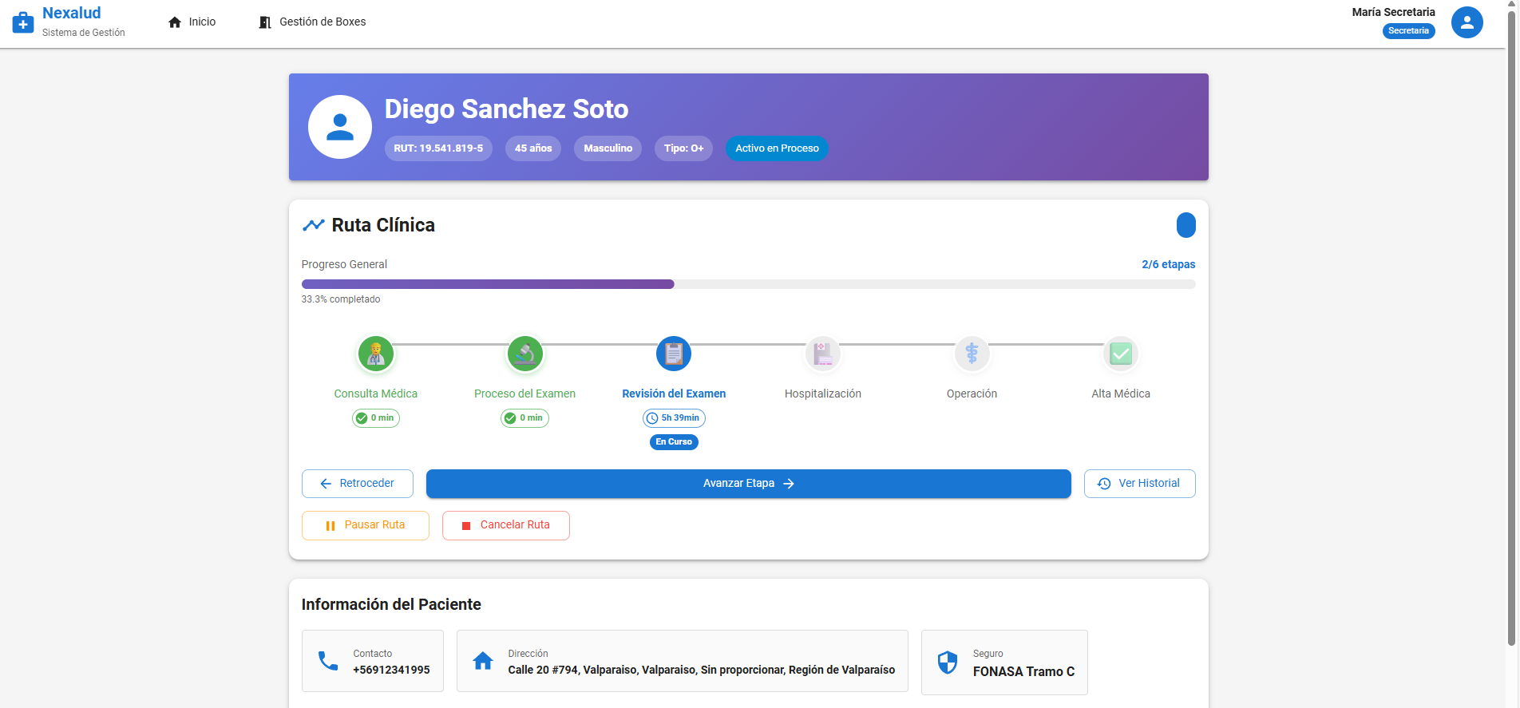
Sistema de gestión médica Nexalud
Nexalud es un sistema que permite realizar un seguimiento de la ruta de los pacientes y reducir la incertidumbre de la espera de atención.
Además, permitirá recopilar información acerca de los tiempos de atención y uso de los espacios en base a las métricas recopiladas.

Slide 5

Competencias y Áreas
Administración de ambientes
Big Data
Soluciones informaticas
Desarrollo de sistema
Fullstack
Machine Learning
Perfil de Egreso
Áreas de desempeño
Arquitectura de soluciones
Transformación y manejo de datos
Infraestructura
Base de datos
Implementación
Despliegue

Slide 6

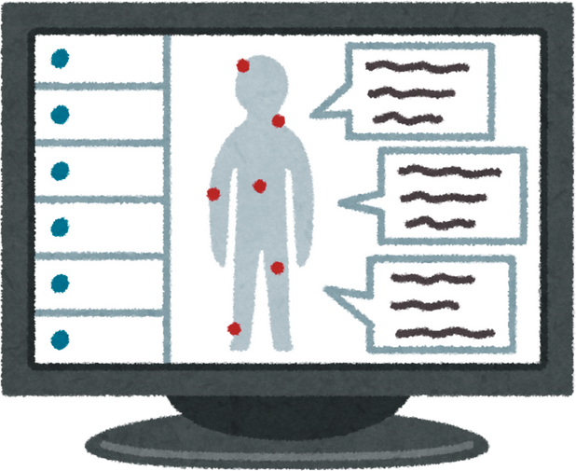





Objetivos del Proyecto
Presentando los objetivos clave del proyecto nexalud
Objetivos Específicos
Visualizar el estado de avance de cada paciente
Facilitar la gestión administrativa para secretarias y personal de apoyo
Objetivo General
Desarrollar un sistema que permita optimizar los tiempos de espera y seguimiento de los pacientes en centros de salud.
Monitoreo en tiempo real los pacientes y boxes del sistema
Reducir la incertidumbre en la espera para aumentar la satisfacción de los pacientes

Slide 7
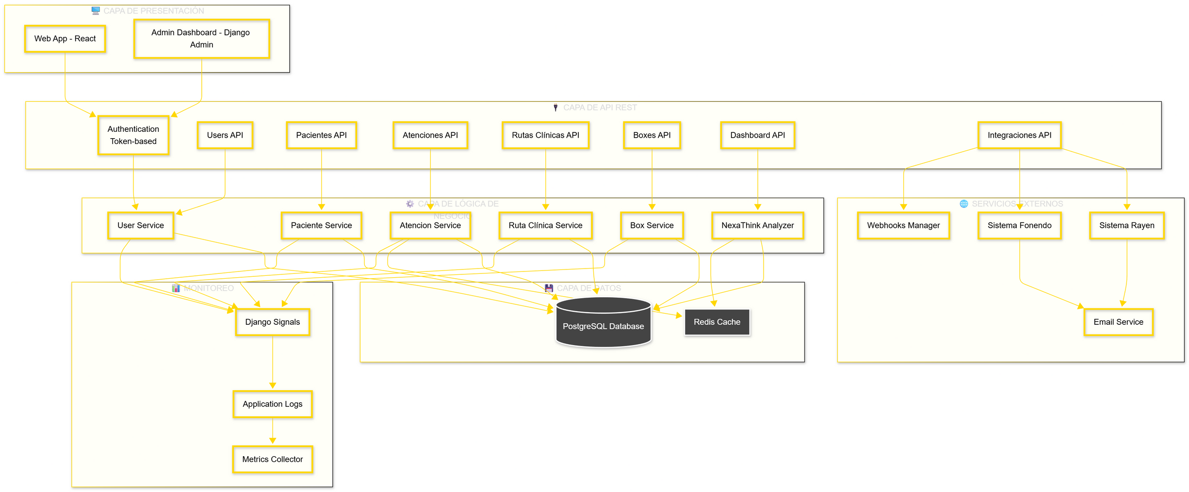
Arquitectura

Slide 8
Requerimientos
Visualización de Boxes Disponibles
Dashboard
Visualización de Estado de Paciente
Estado actual - Etapa clinica - nivel de urgencia
Disponibilidad en tiempo real
Graficos en tiempo real
NexaThink - Insights con ML
Sincronización Paciente-Ruta
Análisis con insights
Sincronizar etapa entre paciente y su ruta

Slide 9

Metodología SCRUM
Enfoque ágil para desarrollo eficiente
Se organizará el trabajo en 5 sprints con backlogs bien definidos y entregando incrementos al final de cada iteración.
Metodología fácil de implementar y de mayor comodidad para el equipo de trabajo
Para la gestión de trabajo se utilizará la herramienta de Trello documentando las historias de usuario.

Slide 10
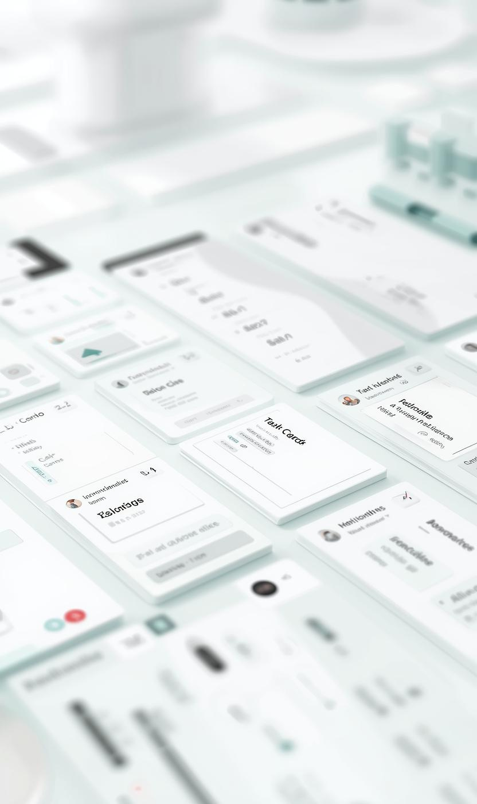






Tecnologías Utilizadas
Comunicación y Conexión
Trello
Notion
Discord
Docker
Frontend
Recharts
React
Backend
Python + Pandas
PostgreSQL
Django y /Django Rest framework

Slide 11



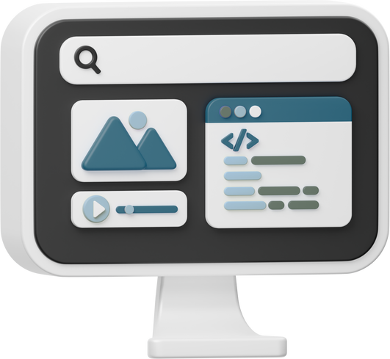

Desarrollo del Proyecto
Sprint 0:
Planificación
Sprint 1:
Documentación
Sprint 2:
Backend
Sprint 3:
Frontend
Sprint 4:
Finalización
Se establecieron los objetivos y se organizó el trabajo inicial del equipo.
Se desarrolló la documentación técnica necesaria para guiar el proceso.
Se implementó la parte del servidor y se configuraron las bases de datos.
Se diseñó la interfaz de usuario y se realizaron pruebas iniciales.
Se ejecutaron pruebas finales y se ajustaron detalles para el lanzamiento.

Slide 12










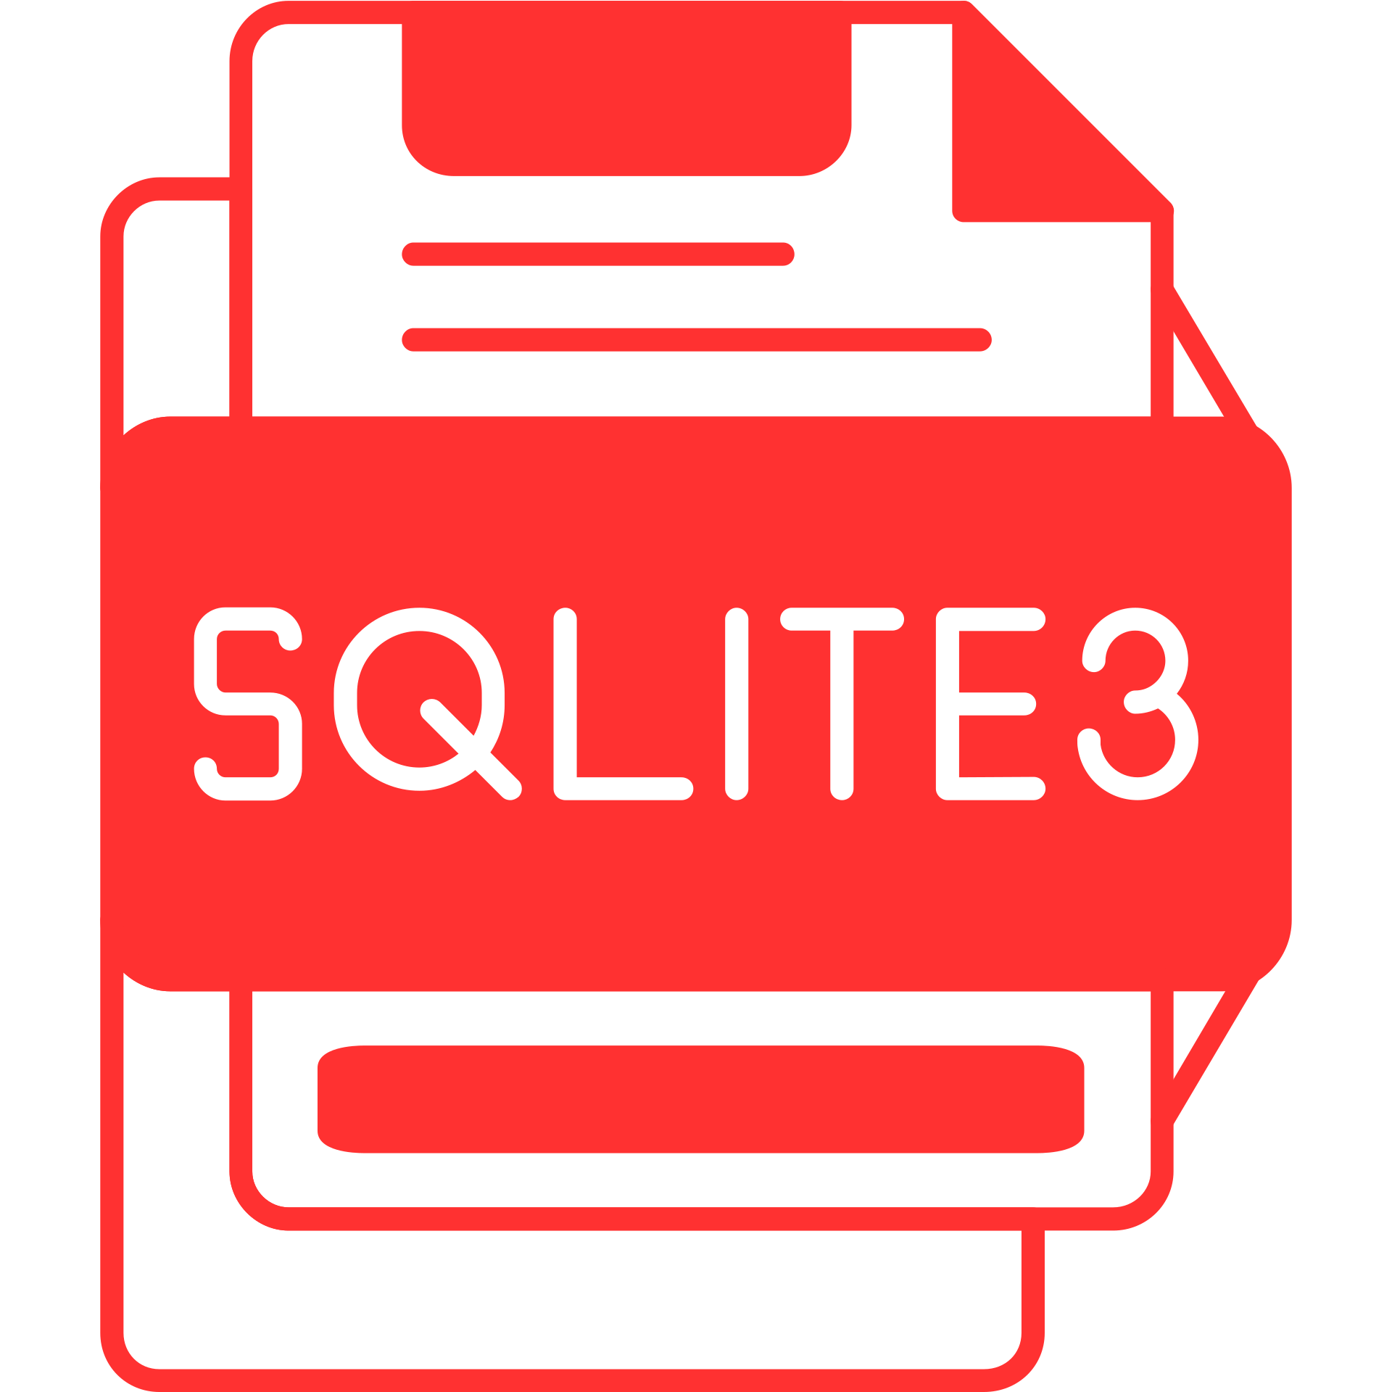

Dificultades, facilitadores y Arreglos
Facilitadores
Dificultades
Ajustes
Trabajo con datos simulados
Idea clara
Obtencion de datos reales
Contacto y reuniones con personas del área afín
Realización de pruebas en entorno real
Sprints de 2 a 3 semanas
Comunicación efectiva del equipo
Cambio de base de datos a Postgre
Complicaciones con SQLite3

Slide 13
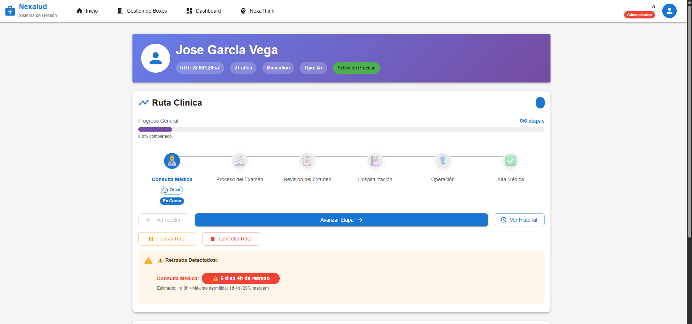
Proyecto Nexalud

Slide 14
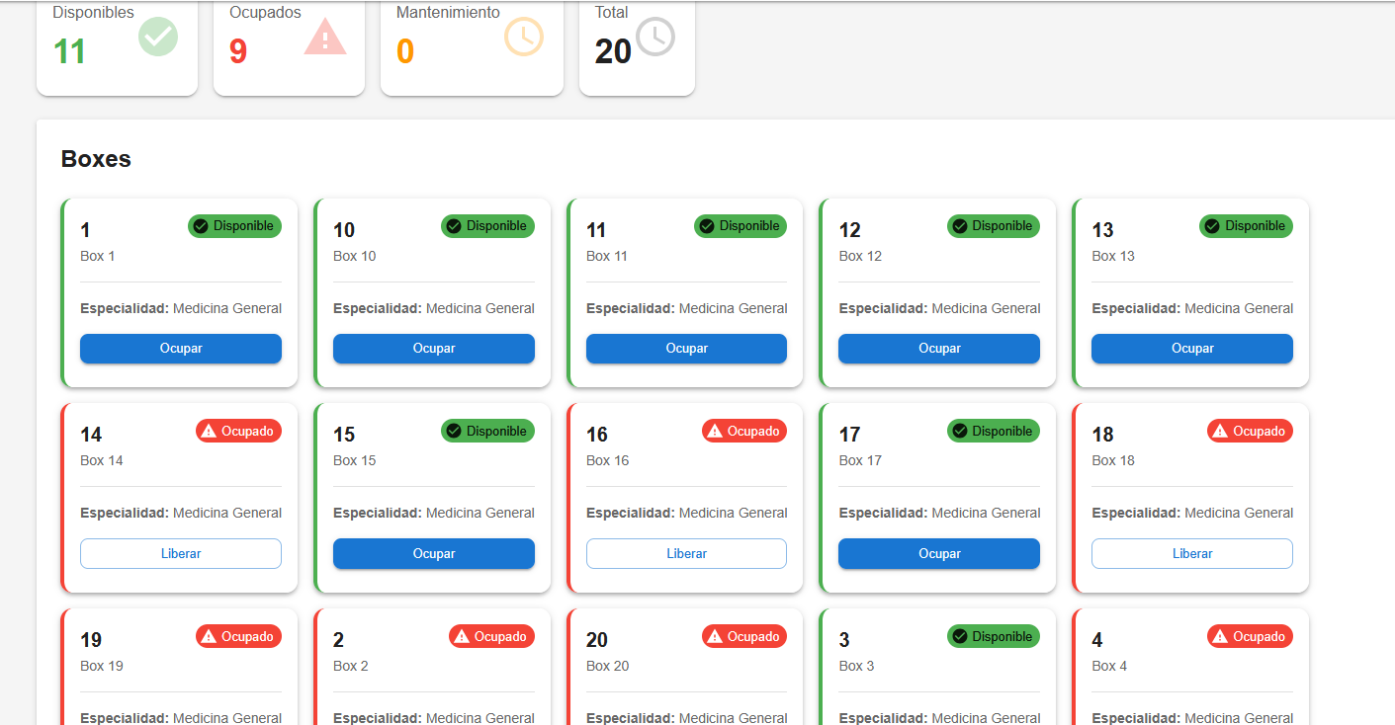
Proyecto Nexalud

Slide 15
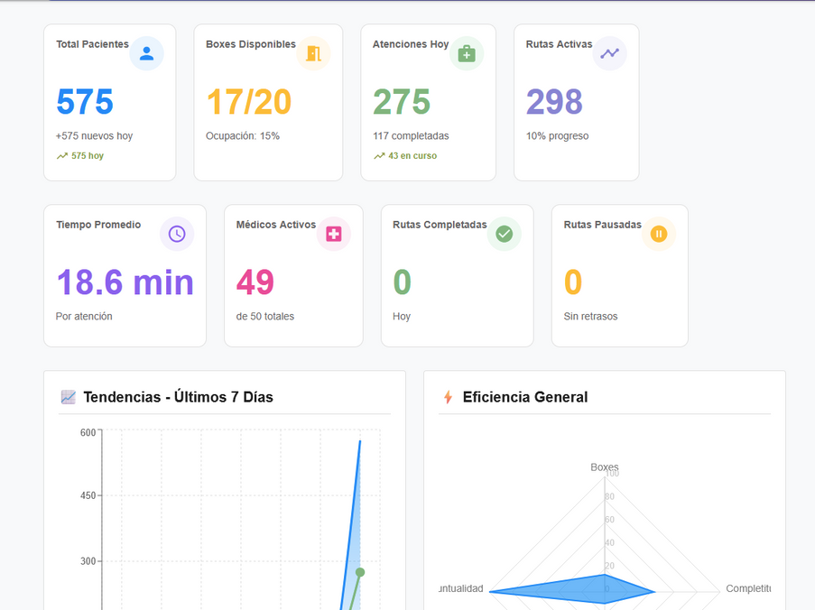
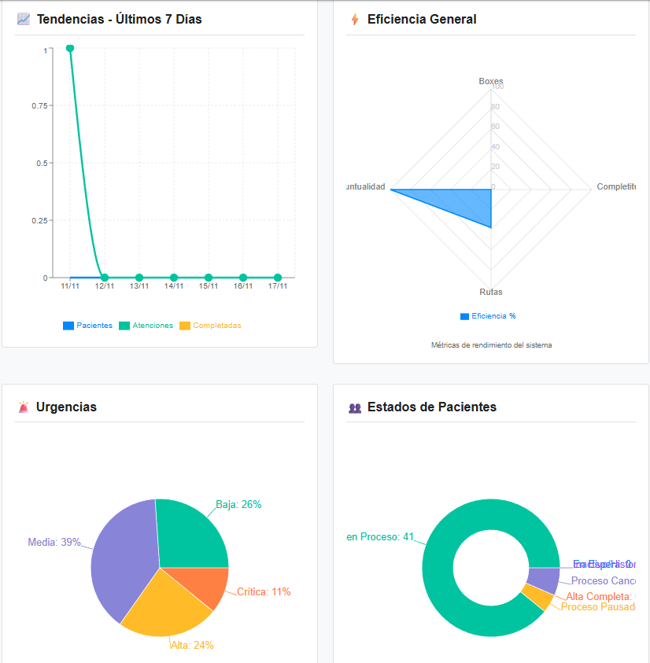
Proyecto Nexalud

Slide 16
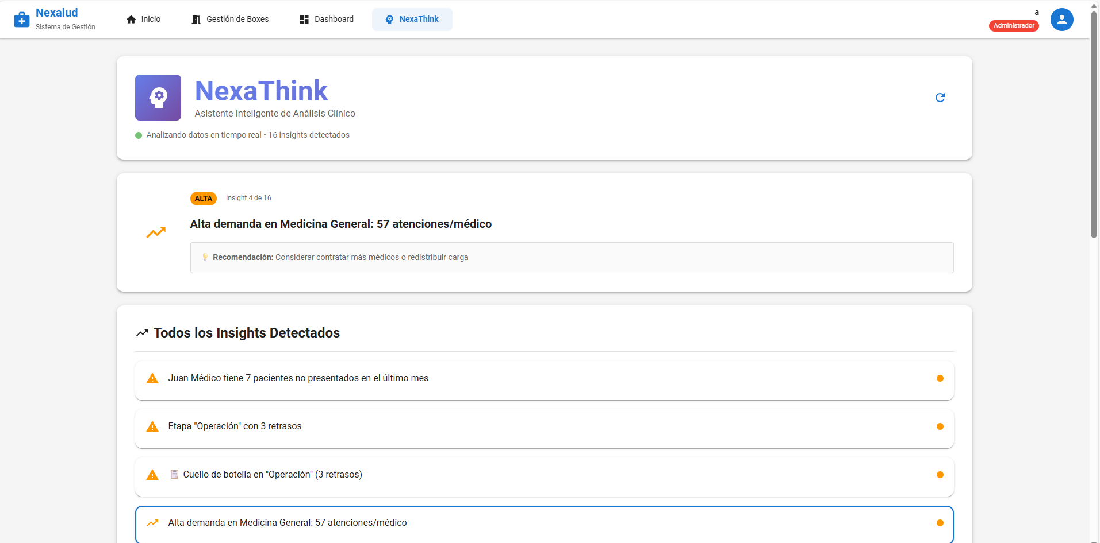
Proyecto Nexalud

Slide 17
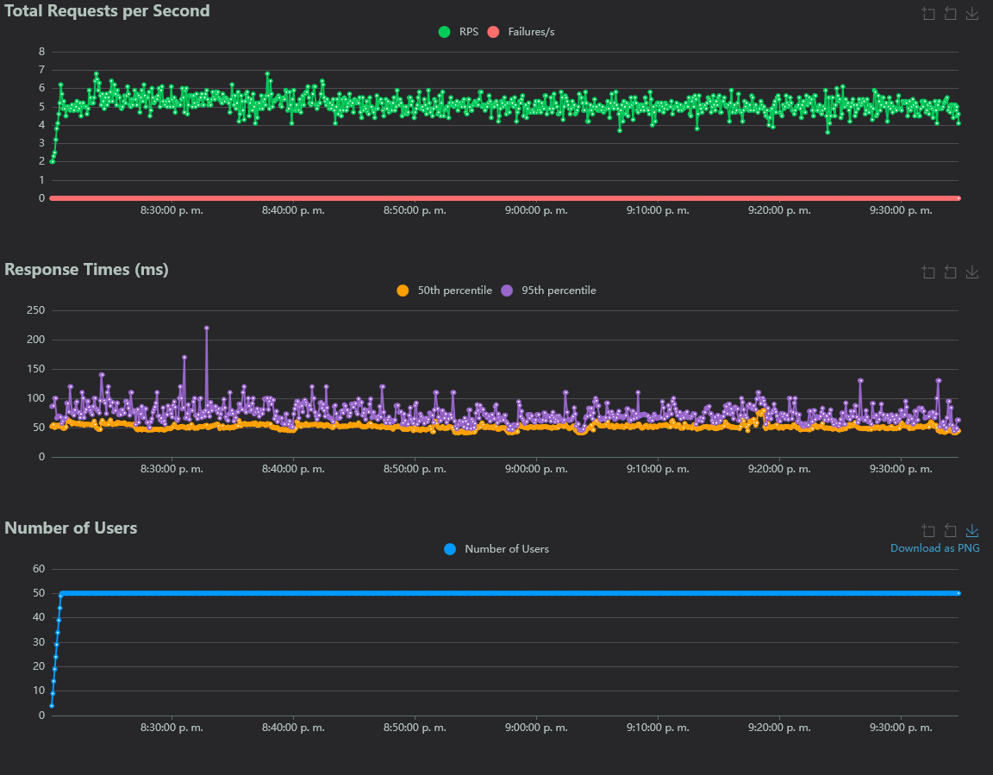
Validaciones Pruebas Simuladas

Slide 18
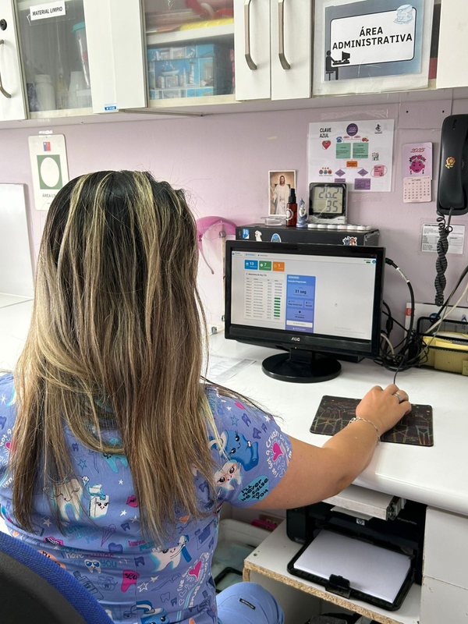
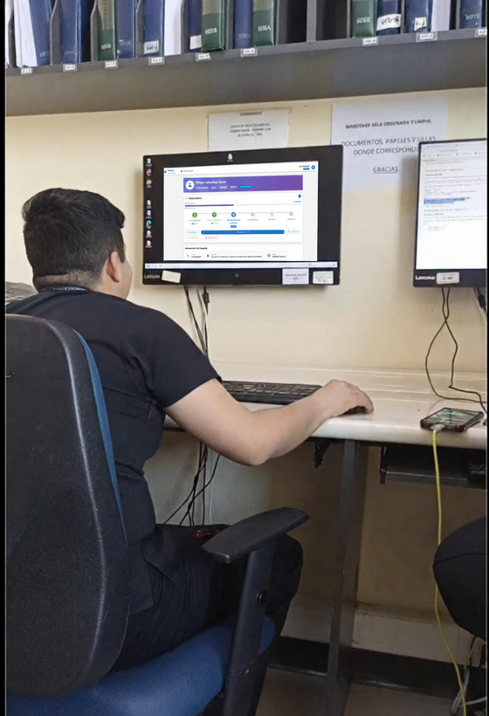
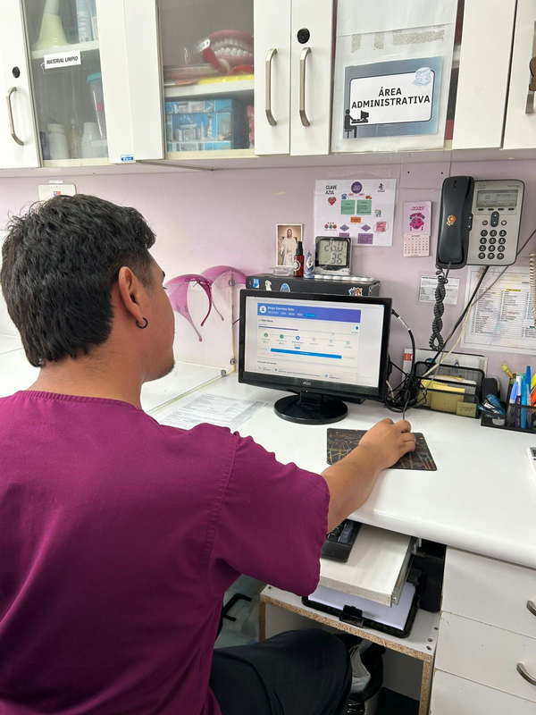
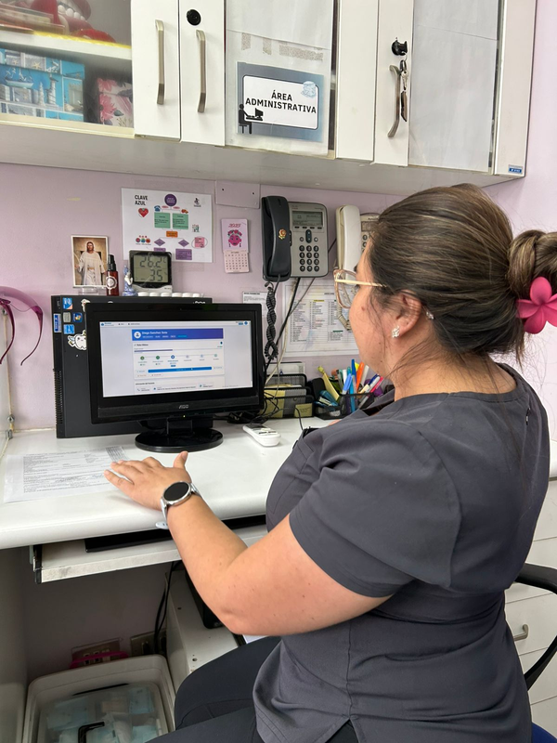
Evidencias
Asistente - Cesfam Llay-Llay
Área administrativa - Cesfam Llay-Llay
TENS - Hospital Naval Viña
Doctora - Cesfam Llay-Llay

Slide 19
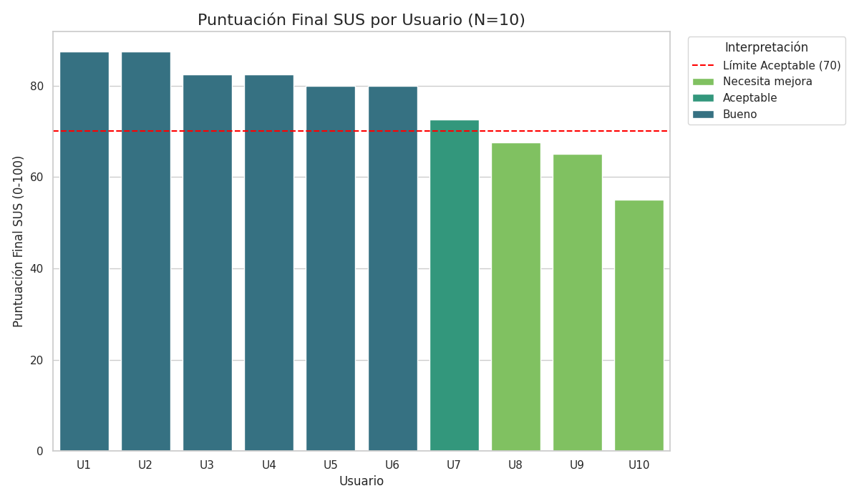

Slide 20

Intereses y proyecciones profesionales
El proyecto se alineó con los intereses del equipo en programación fullstack, bases de datos, big data, análisis algorítmico y machine learning. Permitió aplicar y profundizar competencias prácticas en gestión de proyectos, desarrollo web, manejo de datos y visualización en tiempo real.
Hubo un fortalecimiento en el desarrollo profesional al diseñar e implementar un sistema complejo que integra infraestructura, backend, frontend y análisis de datos.

